Slide 1
留學學分抵免說明
113 學年版

Slide 2
學分抵免作業流程
修讀規劃 呈報 出國前
抵免學分申請 複審 返校後
抵免學分申請 初審 留學中

Slide 3
修讀規劃 呈報
出國前
修讀規劃 呈報
修讀科目規劃
112學年下學期第15週
修讀科目規劃表(A表)

Slide 4
留學中
抵免申請 初審
113上學期-初審
10月30日截止
B表+課程大綱
113下學期-初審
4月30日截止
B表+課程大綱
*初審通過:即為認可兩校科目之對抵

Slide 5
返校後
抵免申請 複審
成績資料+B表
114學年第1學期第2週之前
留學成績單正本
1.成績 2.學分數 3.授課時數
→授課時數證明正本（或M大C表)
*複審通過:即為對抵作業完成，取得學分

Slide 6
修讀科目規劃表 呈報 出國前
呈報留學修讀規劃
修讀科目 與 修讀學分數

Slide 7
A表說明2
A表
B表
銘傳大學國外修讀科目規劃表(A表)
出國前一學期提出
留學1年或半年者，均為1份
每位同學1份
*選課計畫不等同於留學實際選修之課程
*每學期之計畫履修課程，建議填寫5~6科目以上
(或12學分以上)
計畫 實際選課

Slide 8
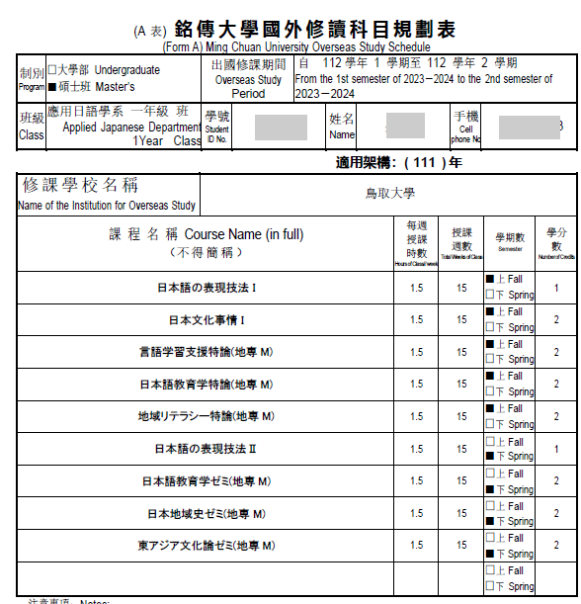

Slide 9
A表說明2
A表
B表
學號1144**** 111年課程架構
學號1244**** 112年課程架構
出國修課期間:
113學年1學期 至 113學年2學期

Slide 10

A表提出
A表(PDF)
5月ナウ
申請資料:
1.提出A表
*每人1份A表
*1校合併成1個PDF檔案
申請方式:
1.各校由一位同學將A表MAIL給我
2.MAIL主旨(例):113-鳥取A表
*副本給其他同學與負責老師
花子
和子
丸子

Slide 11
抵免學分申請 初審 留學中
初審通過
即為認可兩校科目 學分之對抵

Slide 12
學分抵免申請流程整理
B表填寫
課程大綱
學系審核
單位審核
(各學系.英語中心.體育室)
教務處 審核

Slide 13
學分抵免初審(B表)
A表
B表
成績單C表
辦理時間:
(1)上學期 10月底止
(2)下學期 4月底止
提出資料:
(1)銘傳大學國外修讀科目抵免學分申請表(B表/每人)
(2)課程大綱(各校1份)
*需要日文課綱，與英文或中文課綱

Slide 14
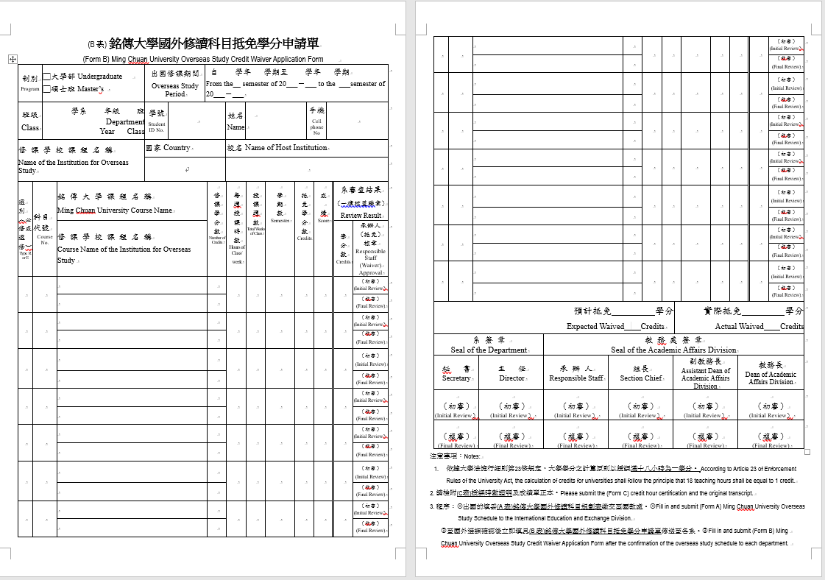
銘傳大學國外修讀科目抵免學分申請表 B表

Slide 15
B表說明1
A表
B表
成績單C表
學分抵免申請
B表提出表)
每學期每位同學1份
課程架構中的科目，都可以做為抵免科目
不限必選修、年級學期、實際有否開課
*建議同年級或低年級科目優先抵免。
例如:大三留學同學，以大三、大二~大一的科目優先抵免，
若無相關科目時再考量以大四科目做為抵免。

Slide 16
B表說明2
A表
B表
成績單C表
科目名稱要完整正確(簡稱也不可)
例如:體育(陸)，應用英文(一) ，
高級日語讀本(1) NG 高讀1
科目名稱與課綱要相符合
需要日文課綱，與中文/英文課綱
課綱內容: 學分數、上課週數或進度。
若無詳載，檢附校方其他相關資料佐證

Slide 17
B表說明3
A表
B表
成績單C表
二、選課學分規定
年級 | 最低學分 | 最高學分
大三 | 12 | 25
大四 | 9
研究所 | 至少修習1科目
不抵免學分者，需填報銘傳的電子表單系統:
國外修讀科目不抵免學分申請單+上傳留學校成績單

Slide 18
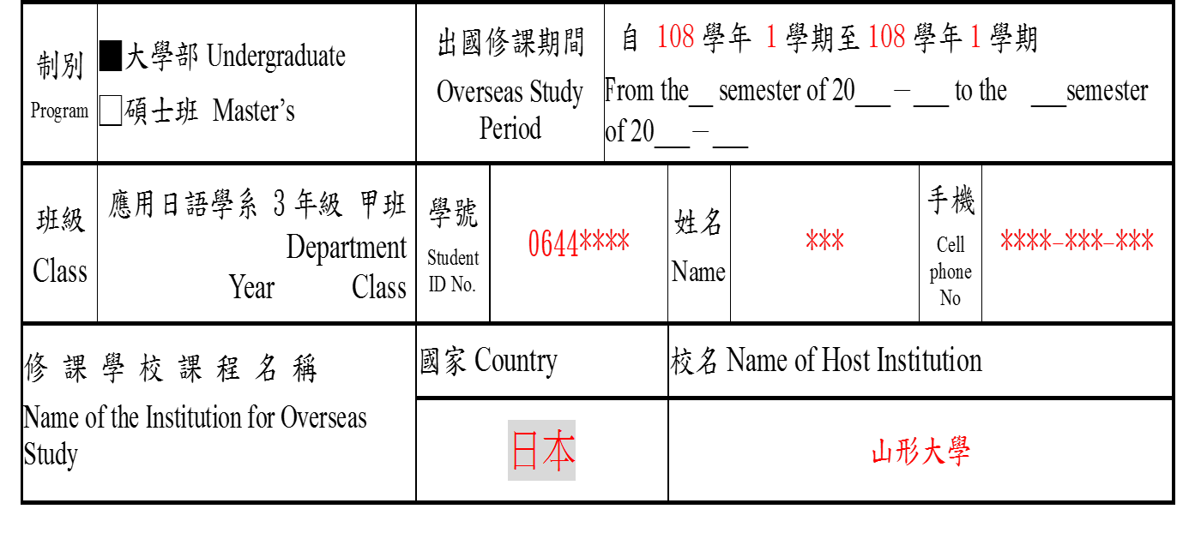
B表說明4-1
A表
B表
成績單C表
頁數:1~2頁為限
出國修課期間:
113學年1學期 至 113學年1學期
113學年2學期 至 113學年2學期

Slide 19
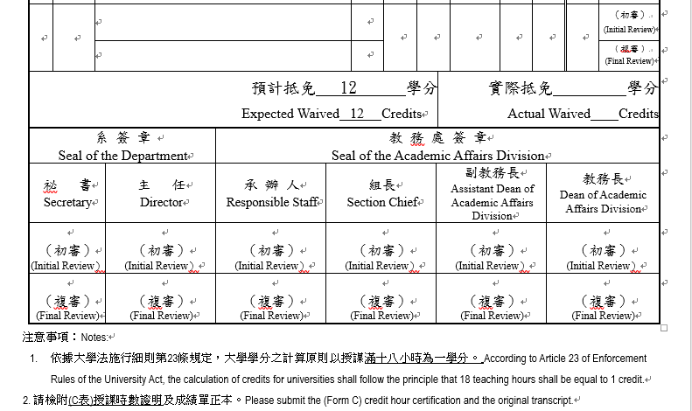
B表說明4-2
A表
B表
成績單C表
審核欄位置於該頁最下方

Slide 20
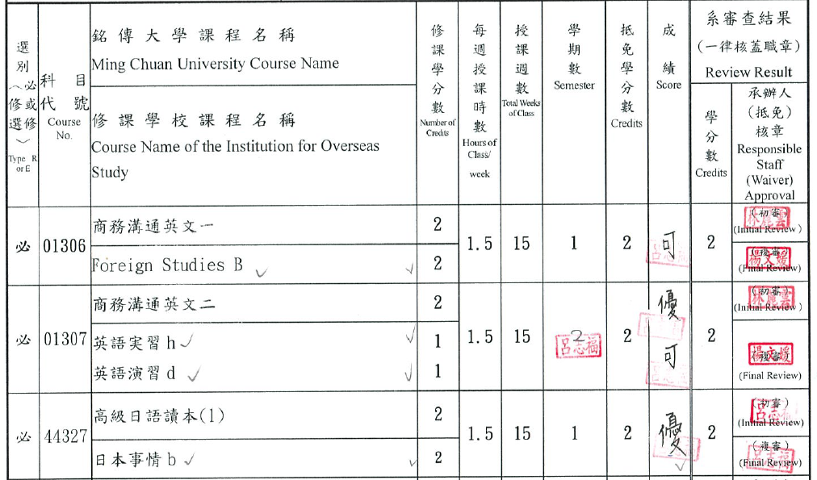
B表說明4-3
學期數: 銘傳課程的學期數

Slide 21
B表說明4-4
A表
B表
成績單C表

Slide 23
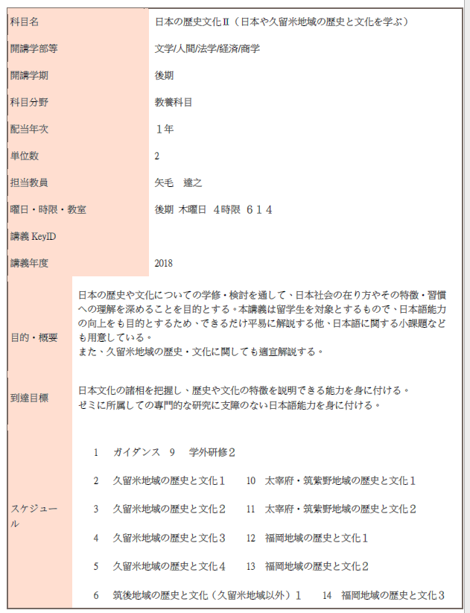
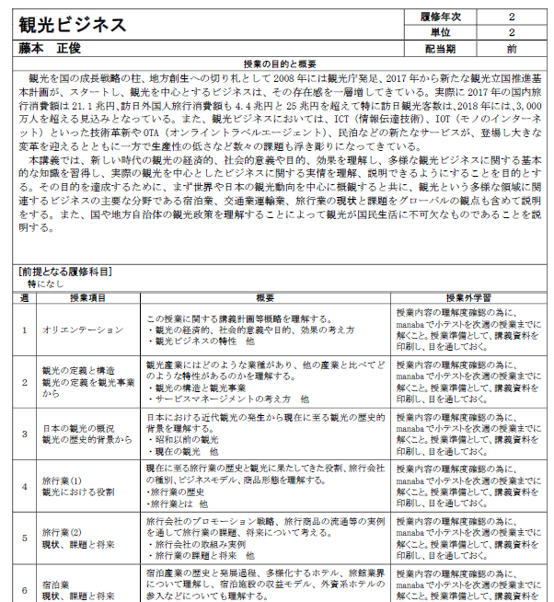
課程大綱
科目名稱
學分數
授課時數
課程進度(15週)

Slide 24
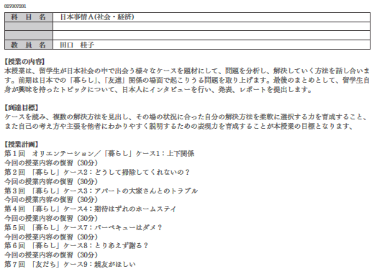
課程大綱
無標示學分
需要檢附留學校
其他資料佐證

Slide 25
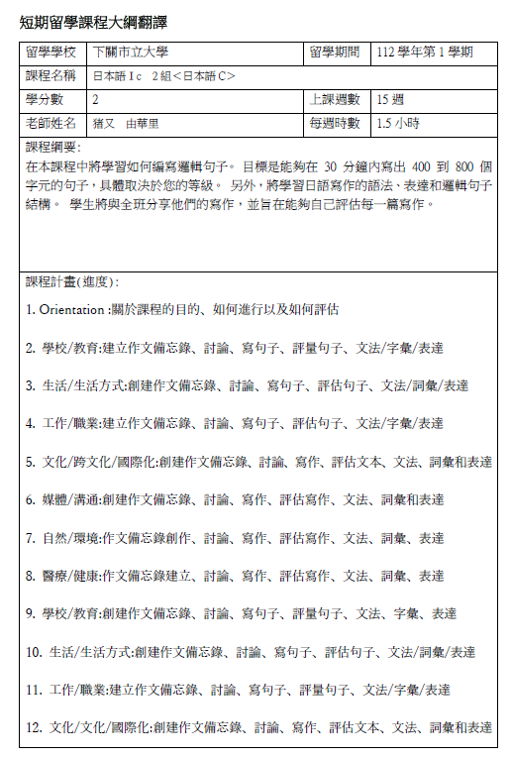
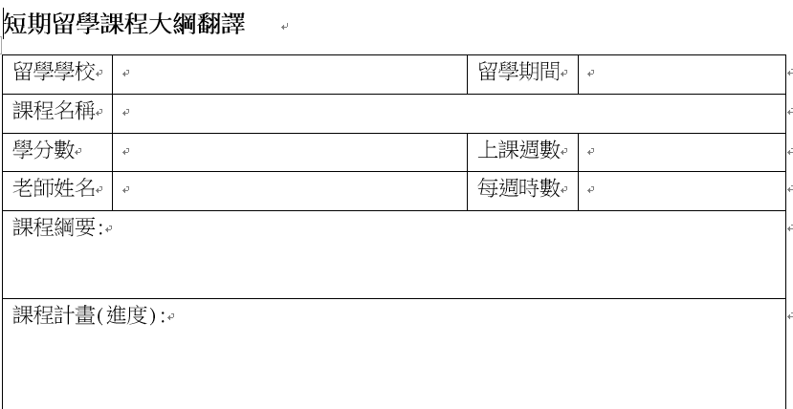
課程大綱
留學校課綱資料
無英文或中文課綱
自行翻譯

Slide 26
遥か遠い秋の10月
見えない未来の4月
B表提出
申請資料:
1.B表-每人1份(合併成1個PDF檔案)
2.課程大綱-各校1份(PDF檔)
*日文課綱1個檔案
*英文(或中文)課綱1個檔案
申請方式:
1.各校由一位同學將申請資料MAIL給我
2.MAIL主旨(例):113上-鳥取留學抵免
*副本給其他同學與負責老師
1.B表
花子
和子
丸子
2.課綱
日文
3.課綱
中文/英文

Slide 27
抵免學分申請 複審 返校後
複審通過
對抵申請作業完成，取得學分

Slide 28
留學校成績單
留學成績單需要以下內容
(1)科目名稱
(2)學分數
(3)成績 (ABC 優良可 70 80 90)
(4)授課時數
*成績單內容無授課時數者
⇒留學校授課時數表 或銘傳C表

Slide 29
學分抵免複審
辦理時間:114學年上學期
提出資料(每人):
(1)留學成績單正本
或授課時數證明正本(或銘傳C表)
(2)發還B表由同學填上成績後提出

Slide 30
A表
B表
成績單C表

Slide 31
留學學分抵免申請流程簡表
以校為單位提出資料
留學前
1個PDF檔
以MAIL正式提出
112(下) 5月
A表
113(上) 10月
B表+課綱
3個PDF檔
B表+課綱(日+中/英)
留學中
113(下) 4月
B表+課綱
B表+成績單正本
或 授課時數表正本
或 銘傳C表正本
留學後
114(上) 9月
B表+成績單

Slide 32
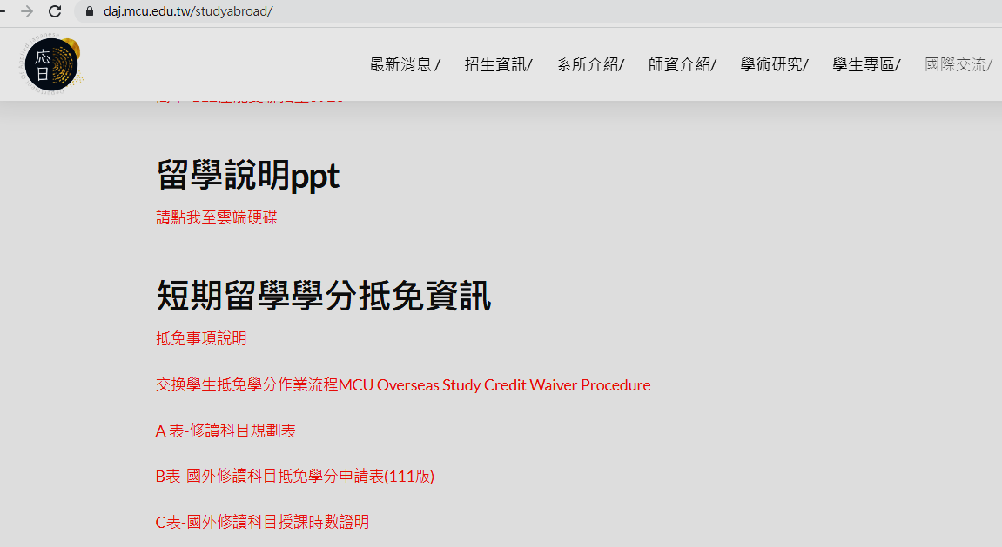
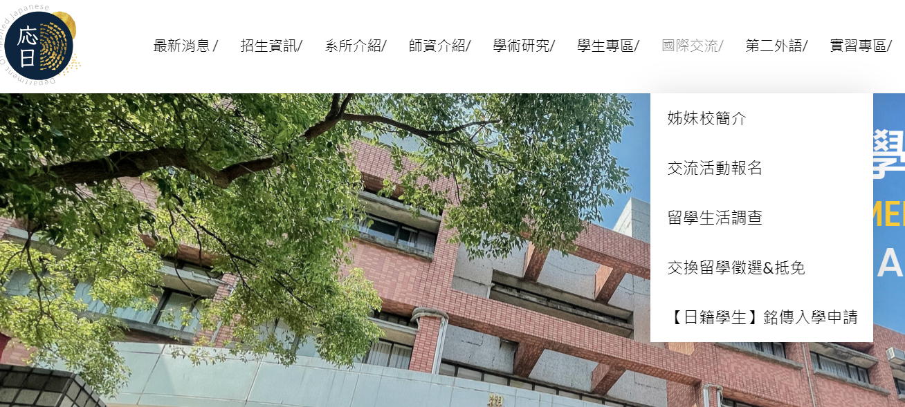
資料連結 https://daj.mcu.edu.tw/studyabroad/
應日系網頁

Slide 33
留學學分抵免說明
おわらない

